Slide 1
ТЕХНИЧКО ОБРАЗОВАЊЕ 9. РАЗРЕД

Slide 2
ПОНОВИМО
Према врсти претворене електричне енергије апарате и уређаје у домаћинству дијелимо на:
електротермичке,
електромеханичке,
комбиноване апарате и
расхладне уређаје.

Slide 3
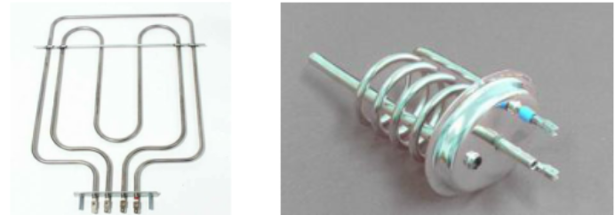
Електротермички уређаји
Eлектротермички уређаји су уређаји који имају широку примјену и код којих се електрична енергија једноставно може претворити у топлотну.
Уређај који претвара електручну енергију у топлотну и уграђује се у електротермичке уређаје назива се гријна жица (гријач).

Slide 4
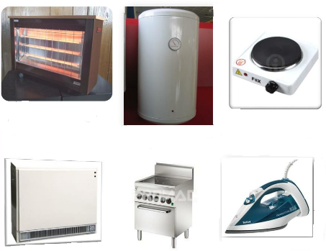
Када струја протиче кроз гријну жицу, она се због великог специфичног отпора загрије и предаје топлоту околини – тиме се електрична енергија претвара у топлотну.
Електротермички уређаји су: лемилица, решо, пегла, гријалица, бојлер, штедњак, осигурачи, индустријске пећи, термоакумулационе пећи и др.

Slide 5
EЛЕКТРОМЕХАНИЧКИ АПАРАТИ

Slide 6
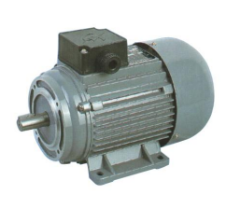
Електромеханички уређаји су уређаји који електричну енергију претварају у механички рад.
Електрични уређаји који претварају електричну енергију у механичку називају се електромотори.

Slide 7
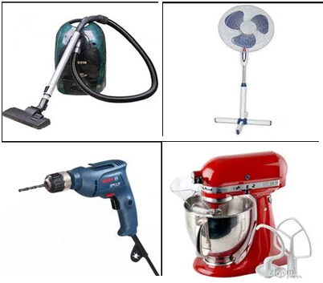
У електромеханичке уређаје спадају: усисивач, вентилатор, бушилица, миксер и др.

Slide 8
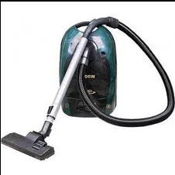
Усисивачи
Покрећу их колекторски мотори снаге 150-600 W, са крилцима која дејствују као вентилатор те снажно потискују ваздух из унутрашњости апарата ка излазној издувној цијеви.
Овим се у унутрашњости апарата ствара велики притисак, који преко усисног отвора увлачи спољни ваздух заједно са честицама прашине.

Slide 9
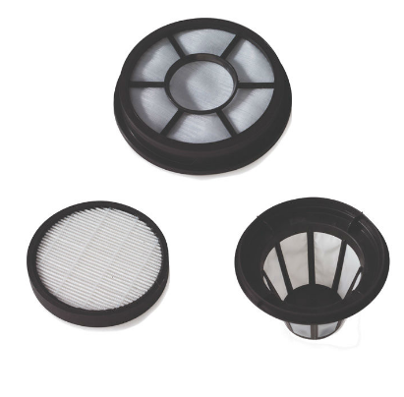
Да не би усисана нечистоћа оштетила обртни дио усисивача, као и да би се сва нечистоћа таложила на једном мјесту, усисани млаз ваздуха се води кроз филтер који све ово сакупља.

Slide 10
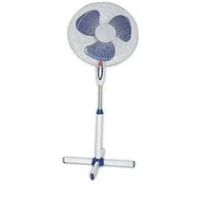
Вентилатор
Користе се за повремену или константну вентилацију и расхлађивање просторија у становима или пословним просторима.
Вентилатори троше врло мало електричне струје. Њих покрећу мотори снаге, од 10 – 25W.

Slide 11
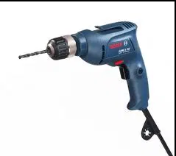
Бушилица
Kористи за прављење отвора. Главни дjелови бушилице су: електромотор, зупчасти преносник, стезна глава, прекидач, кућиште, куглични лежајеви, кабал за прикључење на мрежу.

Slide 12
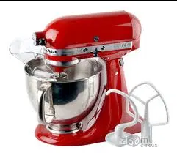
Миксер
Миксер је електромеханички уређај који електричну енергију претвара у механички рад и преноси је на мјешалице које се користе за приремање и мјешање хране.

Slide 13
Задатак
Размислите и покушајте да израчунате!
Да ли више струје потроши усисивач снаге 250W за 2 часа рада или вентилатор снаге 25W за 5 часова рада?

